Slide 1
Reforma systemu planowania przestrzennego i nowe narzędzia służące wprowadzaniu idei miast kompaktowych
Robert Buciak
Ministerstwo Rozwoju i Technologii
Departament Planowania Przestrzennego

Slide 2
1. Integracja systemów planowania
Reforma systemu planowania i zagospodarowania przestrzennego w Polsce

Slide 3
Uzasadnienie integracji systemów planowania
3
Słabe powiązanie planowania przestrzennego ze strategicznym
Fakultatywny charakter podstawowego dokumentu strategicznego
Powierzchowna relacja strategii i studium
Dualizm strategii i studium jako dokumentów określających politykę przestrzenną w gminie
Brak przełożenia polityki przestrzennej na jej realizację (na plany miejscowe i decyzje WZ)

Slide 4
Efekt integracji systemów planowania
4
Studium uwarunkowań i kierunków zagospodarowania przestrzennego
Uwarunkowania zagospodarowania przestrzennego
Diagnoza sytuacji społecznej, gospodarczej i przestrzennej na podstawie art. 10a ust. 1 ustawy o zasadach prowadzenia polityki rozwoju
Kierunki zagospodarowania przestrzennego
Strategia rozwoju gminy
Warstwa stricte kierunkowa, w tym:
Bardzo ogólna struktura funkcjonalno-przestrzenna – model
Większość pozostałych ustaleń studium przeniesiona do strategii jako ustalenia i rekomendacje w zakresie kształtowania i prowadzenia polityki przestrzennej
Określenie polityki przestrzennej
Plan ogólny gminy
Warstwa normatywna, w tym:
Struktura funkcjonalno-przestrzenna o średnim poziomie szczegółowości - strefy
Parametry zabudowy i zagospodarowania
Standardy dostępności
Obszary zabudowy śródmiejskiej
Realizacja polityki przestrzennej

Slide 5
2. Strategia rozwoju gminy
Reforma systemu planowania i zagospodarowania przestrzennego w Polsce

Slide 6
Strategia rozwoju gminy
6
art. 10e ust. 1 ustawy o samorządzie gminnym:
obowiązek wejdzie w życie 1 stycznia 2026 r.
ust. 1a. Gmina może nie opracowywać strategii rozwoju gminy, jeżeli obszar gminy jest objęty strategią rozwoju ponadlokalnego.
ust. 2. Strategia rozwoju gminy jest spójna ze strategią rozwoju województwa oraz strategią rozwoju ponadlokalnego, obejmującą tę gminę.
Gmina może opracować strategię rozwoju gminy.
Gmina opracowuje strategię rozwoju gminy.

Slide 7
Strategia rozwoju gminy - forma
7
Art. 10e ust. 4 ustawy o samorządzie gminnym:
Strategie rozwoju gminy sporządza się w formie tekstowej oraz graficznej zawierającej zobrazowanie treści, w szczególności:
model struktury funkcjonalno-przestrzennej gminy
ustalenia i rekomendacje w zakresie kształtowania i prowadzenia polityki przestrzennej w gminie
obszary strategicznej interwencji określone w strategii rozwoju województwa
obszary strategicznej interwencji kluczowe dla gminy

Slide 8
Strategia rozwoju gminy - treść
8
Art. 10e ust. 3 pkt 1-4 ustawy o samorządzie gminnym:
cele strategiczne rozwoju w wymiarze społecznym, gospodarczym i przestrzennym;
kierunki działań podejmowanych dla osiągnięcia celów strategicznych;
oczekiwane rezultaty planowanych działań, w tym w wymiarze przestrzennym, oraz wskaźniki ich osiągnięcia;
model struktury funkcjonalno-przestrzennej gminy, rozumiany jako docelowy układ elementów składowych przestrzeni

Slide 9
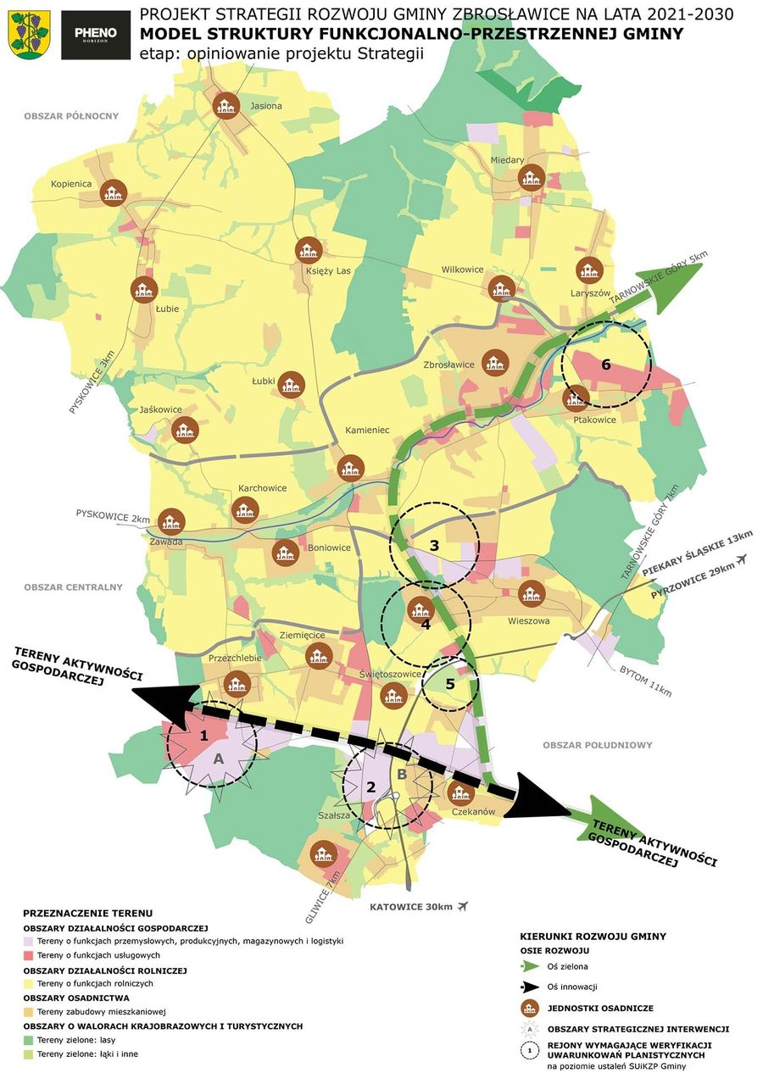
Model struktury funkcjonalno-przestrzennej
9
docelowy układ elementów składowych przestrzeni, w tym:
struktura sieci osadniczej wraz z rolą i hierarchią jednostek osadniczych
system powiązań przyrodniczych
główne elementy infrastruktury technicznej i społecznej
Źródło: Urząd Gminy Zbrosławice

Slide 10
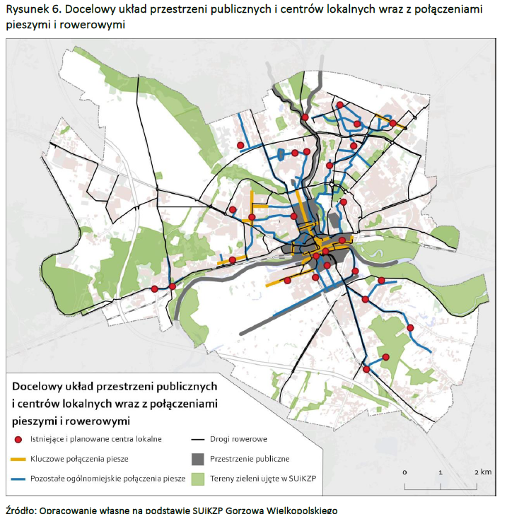
Model struktury funkcjonalno-przestrzennej
10
docelowy układ elementów składowych przestrzeni, w tym:
główne korytarze i elementy sieci transportowych, w tym pieszych i rowerowych
Źródło: SUIKZP Gorzowa Wielkopolskiego

Slide 11
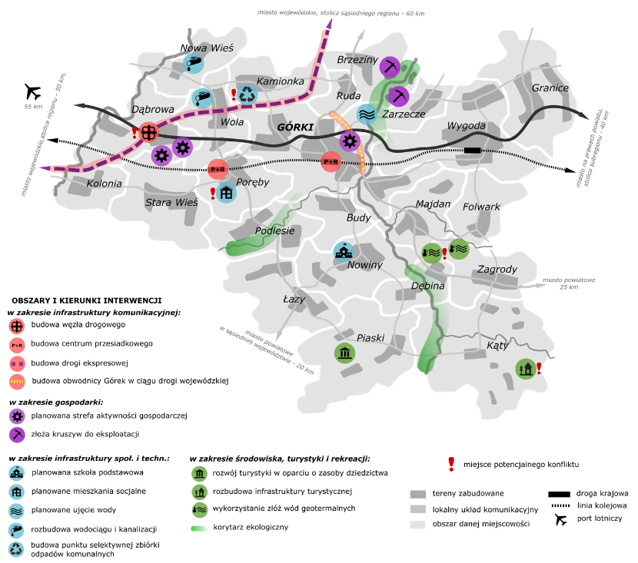
Model struktury funkcjonalno-przestrzennej
11
MFiPR przygotowało podręcznik „Strategia rozwoju gminy krok po kroku” dostępny pod adresem:
https://www.gov.pl/web/fundusze-regiony/strategia-rozwoju-gminy
Źródło: Strategia rozwoju gminy krok po kroku

Slide 12
Strategia rozwoju gminy - treść
12
art. 10e ust. 3 pkt 5 usg: ustalenia i rekomendacje w zakresie kształtowania i prowadzenia polityki przestrzennej w gminie – polityka przestrzenna, która dotychczas była przedmiotem studium:
zasad ochrony środowiska i jego zasobów, w tym ochrony powietrza, przyrody i krajobrazu
zasad ochrony dziedzictwa kulturowego i zabytków oraz dóbr kultury współczesnej
kierunków zmian w strukturze zagospodarowania terenów, w tym określenia szczególnych potrzeb w zakresie nowej zabudowy mieszkaniowej
zasad lokalizacji obiektów handlu wielkopowierzchniowego
zasad lokalizacji kluczowych inwestycji celu publicznego
kierunków rozwoju systemów komunikacji, infrastruktury technicznej i społecznej
zasad lokalizacji urządzeń wytwarzających energię o mocy zainstalowanej przekraczającej 500 kW
zasad lokalizacji przedsięwzięć mogących znacząco oddziaływać na środowisko
zasad kształtowania rolniczej i leśnej przestrzeni produkcyjnej
zasad kształtowania zagospodarowania przestrzennego na obszarach zdegradowanych i obszarach rewitalizacji oraz obszarach wymagających przekształceń, rehabilitacji, rekultywacji lub remediacji

Slide 13
Strategia rozwoju gminy - treść
art. 10e ust. 3 pkt 6-9 ustawy o samorządzie gminnym:
obszary strategicznej interwencji określone w strategii rozwoju województwa
obszary strategicznej interwencji kluczowe dla gminy, jeżeli takie zidentyfikowano, wraz z zakresem planowanych działań
system realizacji strategii, w tym wytyczne do sporządzania dokumentów wykonawczych
ramy finansowe i źródła finansowania

Slide 14
3. Plan ogólny gminy
Reforma systemu planowania i zagospodarowania przestrzennego w Polsce

Slide 15
Plan ogólny gminy
Akt prawa miejscowego
Uchwalany obowiązkowo przez gminy – pierwszy do 31 grudnia 2025 r.
Wiążący w odniesieniu do planów miejscowych i decyzji WZiZT.
Nie wpływa bezpośrednio na inne decyzje administracyjne (w tym pozwolenia na budowę) i zgłoszenie budowy (nie stanowi podstawy do sprzeciwu).
Specyficzna forma planu ogólnego.

Slide 16
Zawartość planu ogólnego
plan ogólny gminy
gminne standardy urbanistyczne
gminne standardy dostępności infrastruktury społecznej
obszary zabudowy śródmiejskiej
obszary uzupełnienia zabudowy
strefy planistyczne
gminny katalog stref planistycznych
Profil funkcjonalny stref planistycznych
Parametry zabudowy i zagospodarowania terenu
Obligatoryjne elementy planu ogólnego
Fakultatywne elementy planu ogólnego

Slide 17
Strefy planistyczne
obejmują tereny zabudowy mieszkaniowej – podlegają bilansowaniu
strefa wielofunkcyjna z zabudową mieszkaniową wielorodzinną
strefa wielofunkcyjna z zabudową mieszkaniową jednorodzinną
strefa wielofunkcyjna z zabudową zagrodową
strefa usługowa
strefa handlu wielkopowierzchniowego
strefa gospodarcza
strefa produkcji rolniczej
strefa infrastrukturalna
strefa zieleni i rekreacji
strefa cmentarzy
strefa górnictwa
strefa otwarta
strefa komunikacyjna
obowiązkowo określa się dla nich maksymalną nadziemną intensywność zabudowy, maksymalny udział powierzchni zabudowy i maksymalną wysokość zabudowy
obowiązkowo określa się dla nich wskaźnik minimalnej powierzchni biologicznie czynnej, nie mniejszy niż wynika to z rozporządzenia (w obecnej wersji projektu nie mniej niż 30% lub 20% na obszarze zabudowy śródmiejskiej)

Slide 18
Gminne standardy dostępności infrastruktury społecznej – art. 13f
gminne standardy dostępności infrastruktury społecznej
dostęp do obszarów zieleni publicznej
dostęp do szkoły podstawowej
dostęp do … (katalog w ustawie)
określające maksymalną odległość od miejsca zamieszkania (granicy działki) do obiektu infrastruktury społecznej
wyrażające odległość pieszego dojścia w czasie ok. 20 min (miasta) lub 40 min (poza miastami)
wiążące dla planów miejscowych i decyzji o warunkach zabudowy – tak jak cały plan ogólny

Slide 19
Gminne standardy dostępności infrastruktury społecznej
możliwości modyfikacji norm ustawowych dotyczących standardów
wyłączenie terenów zabudowy zagrodowej spod reżimu standardów
ustalenie różnych standardów na różnych obszarach gminy jednoznacznie określając granice tych obszarów
ustalenie innych wartości odległości (bez ograniczeń)
rozszerzenie podstawowego katalogu obiektów infrastruktury społecznej o dodatkowe obiekty
ustalenie innych wartości powierzchni obszarów zieleni publicznej (nie mniejsze niż 50% wartości ustawowych

Slide 20
Procedura sporządzania planu ogólnego
uchwała o przystąpieniu do sporządzania planu
sporządzenie projektu wraz z uzasadnieniem i prognozą środowiskową
analiza wniosków i uwarunkowań
przygotowanie projektu
ogłoszenie
zawiadomienie instytucji
składanie wniosków
publikacja projektu, uzasadnienia i prognozy w RU
wystąpienie o opinie i uzgodnienia
publikacja projektu, uzasadnienia, prognozy i wykazu wniosków w RU
opiniowanie i uzgadnianie
wprowadzenie zmian w projekcie
uzyskanie opinii i uzgodnień
ogłoszenie o rozpoczęciu konsultacji społecznych
w razie potrzeby ponowienie uzgodnień
wprowadzanie zmian w projekcie
konsultacje społeczne
konsultacje społeczne
publikacja projektu, uzasadnienia, prognozy i raportu z konsultacji w RU
uchwalenie planu
ewentualne zmiany projektu i ponowienie uzgodnień
uchwalenie planu ogólnego
przekazanie planu ogólnego wraz z dokumentacją wojewodzie
przekazanie radzie gminy projektu wraz z raportem z konsultacji
publikacja planu i uzasadnienia w RU

Slide 21
4. Dalsze działania
Reforma systemu planowania i zagospodarowania przestrzennego w Polsce

Slide 22
Drugi etap reformy planowania przestrzennego
Cele:
Reforma planowania na poziomie regionalnym / subregionalnym
Przegląd zakresu planów miejscowych i uchwał reklamowych
Przegląd przepisów dotyczących przestrzeni publicznych
Powiązanie specustaw z systemem planowania przestrzennego
Zmiany w systemie finansowania urbanizacji
Realizacja zadań zapisanych w dokumentach strategicznych, w tym Krajowej Polityce Miejskiej 2030

Slide 23
Dziękuję!
Robert.Buciak@mrit.gov.pl
tel. 22 323-42-08

